Slide 1


BIENVENIDOS !!

Slide 2

TEMA:
ESTUDIOS Y DISEÑOS DE ALTERNATIVAS PARA LA REHABILITACIÓN DEL TRAMO DE VIA: LAGO – INTERSECCION CON VIA PRINCIPAL ESPOL, SOLUCION Y REUBICACION DE LA TUBERIA DE AGUA POTABLE EXISTENTE
PREVIO A LA OBTENCION DEL TITULO:
INGENIERO CIVIL
EXPOSITORES:
ASTERIO REYNALDO CORONEL CAMATON
JUAN PABLO FALCONI SOTOMAYOR

Slide 3
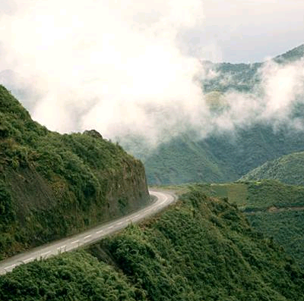
CONTENIDO:
CAPITULO 1.- INTRODUCCION
CAPITULO 2.- ESTUDIOS PRELIMINARES
CAPITULO 3.- DISEÑO DE LA ESTRUCTURA DEL PAVIMENTO
CAPITULO 4.- DISEÑO VIAL
CAPITULO 5.- OBRAS COMPLEMENTARIAS
CAPITULO 6.- ESTUDIO Y DISEÑO PARA REUBICACION DE
TUBERIA DE AGUA POTABLE EXISTENTE
CAPITULO 7.- ESTUDIOS DE IMPACTO AMBIENTAL
CONCLUSIONES Y RECOMENDACIONES

Slide 4

CAPITULO 1: INTRODUCCION
1.1 Antecedentes
1.2 Ubicación Geográfica del Proyecto
1.3 Justificación del Proyecto

Slide 5
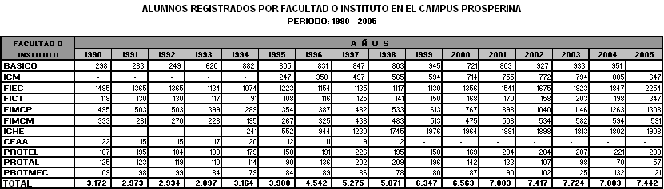
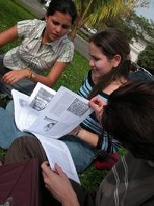
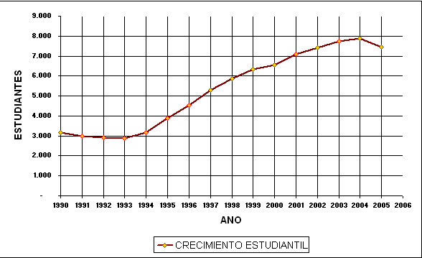

1.1 Antecedentes

Slide 6
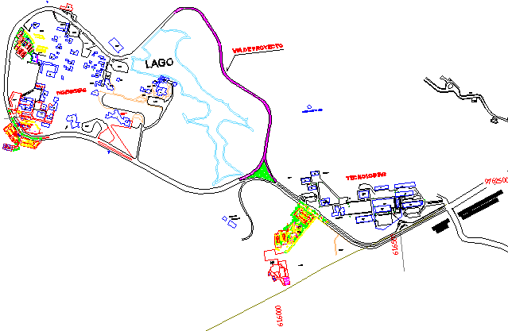
1.2 Ubicación geográfica del proyecto

Slide 7
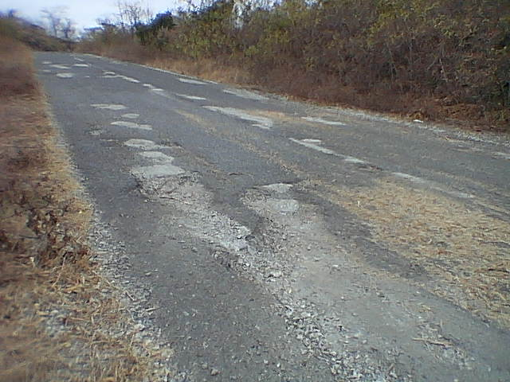
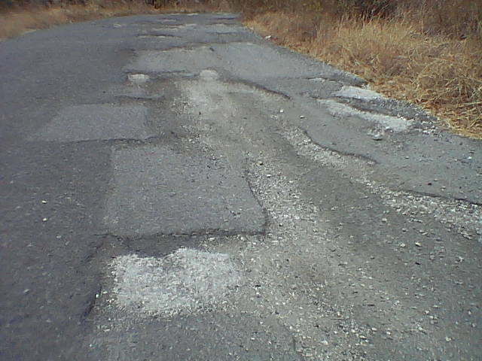
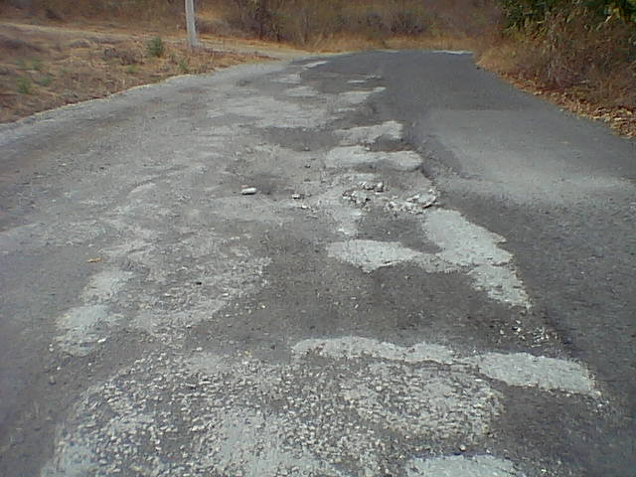

1.3 Justificación del proyecto
0 + 100 / Capa de rodadura deteriorada
0 + 270 / Capa de rodadura deteriorada
0 + 570 / Capa de rodadura deteriorada

Slide 8
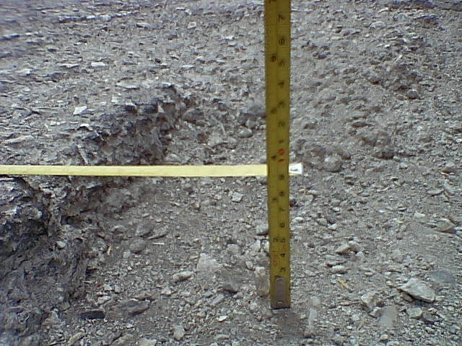
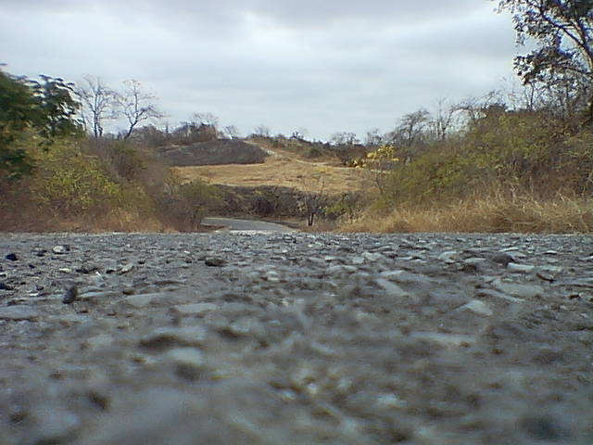
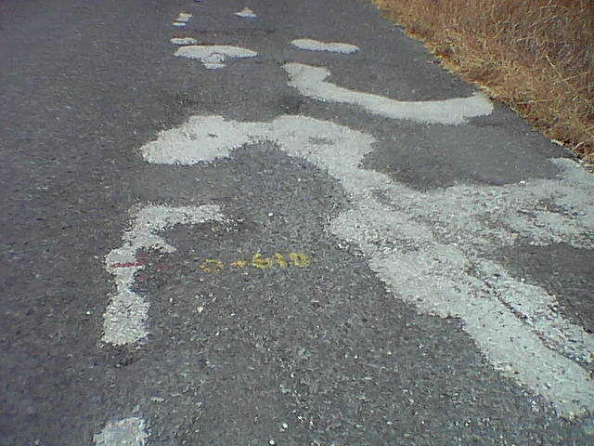
1.3 Justificación del proyecto
Baches existentes en la vía
Agregados expuestos en superficie
Baches rellenos de hormigón hidráulico

Slide 9
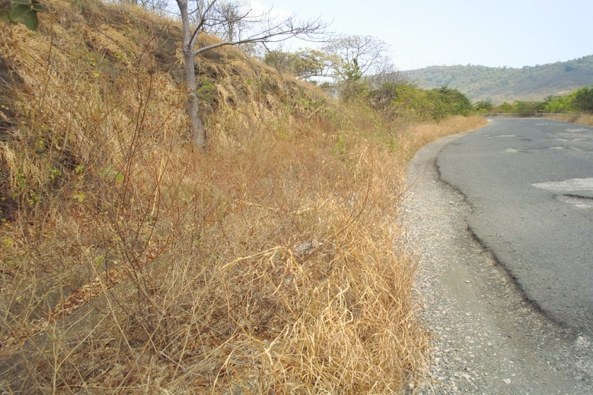
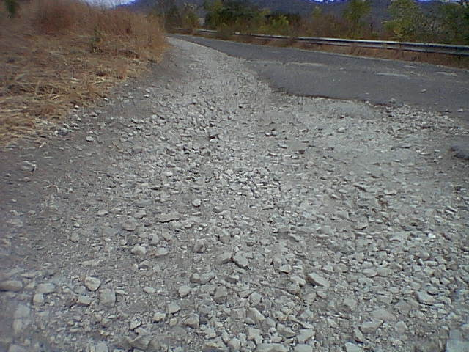
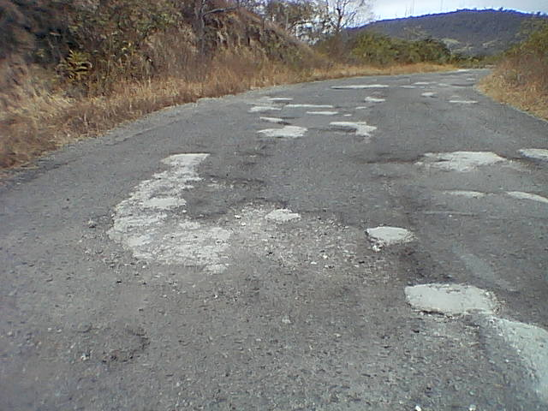
1.3 Justificación del proyecto
Estado actual de los espaldones
Reducción del ancho de la calzada
Inexistencia de peraltes en curvas

Slide 10
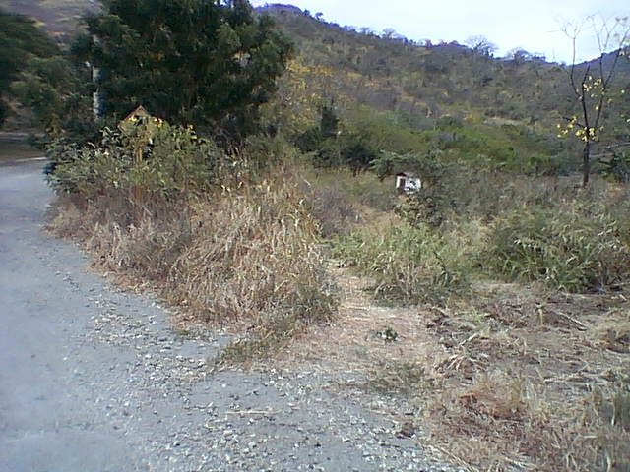
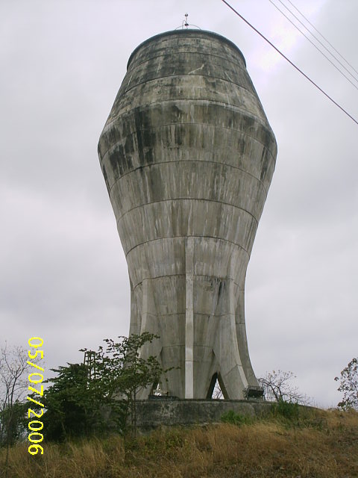

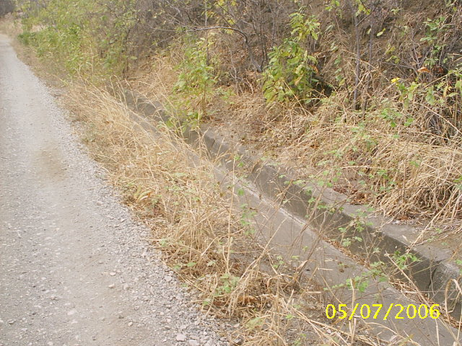
1.3 Justificación del proyecto
Señalización Vial existente
Reubicación de tubería AAPP
Estructura de drenaje actual

Slide 11
CAPITULO 2: ESTUDIOS PRELIMINARES
2.1 Estudios de Tráfico Vehicular
2.2 Estudios Topográficos
2.3 Inventario Vial
2.4 Estudios de Suelo

Slide 12
2.1 Estudios de Tráfico Vehicular
2.1.1 Aforo de Tráfico
2.1.2 Encuesta de Origen y Destino
2.1.3 Vehículo de Diseño
2.1.4 Tráfico Promedio Diario Anual (TPDA)
2.1.5 Clasificación de la Vía
2.1.6 Velocidad de Diseño y Circulación

Slide 13


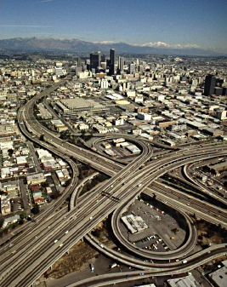
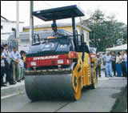
2.1.1 Aforo de Tráfico
Definición.- Procedimiento de conteo que permite determinar la cantidad de vehículos que circula por una determinada sección de la vía en un periodo de tiempo definido.
Contadores manuales o automáticos
Puntos estratégicos de conteo (caseta de guardianía a la entrada de la ESPOL)
Realizar en días más representativos en horas de mayor afluencia vehicular
Resultados del Aforo de Tráfico

Slide 14

2.1.2 Encuesta de Origen y Destino
Propósito
Determinar la procedencia y destino de los conductores
Conocer puntos de vista de los conductores acerca del estado actual de la vía
Obtener un porcentaje real vehículos que utilizarían la vía de proyecto
Procedimientos
Entrevista a los conductores
Tarjetas de entrada y salida
Tarjetas por correo
Encuestas a domicilio
Resultados
Análisis resultados

Slide 15
2.1.2 Encuesta de Origen y Destino

Slide 16
2.1.2 Encuesta de Origen y Destino

Slide 17
2.1.2 Encuesta de Origen y Destino

Slide 18
2.1.2 Encuesta de Origen y Destino
ANALISIS DE RESULTADOS
% Vehículos que utilizarían la vía rehabilitada = (146 / 400) x 100
% Vehículos que utilizarían la vía rehabilitada = 36,5 %
Del Aforo de Tráfico se obtienen promedios de:
Vehículos livianos >>> 2759
Vehículos pesados >>> 108 (descartar)
Por lo tanto:
Cantidad Vehículos que utilizarían la vía = 2759 x 36,5%
Cantidad Vehículos que utilizarían la vía = 1007

Slide 19

2.1.3 Vehículo de Diseño
Transformación Vehicular
Para éste proyecto:
4 livianos = 1 vehículo de diseño
Por lo tanto:
Vehículos de diseño = ¼ (1007 vehículos livianos)
Vehículos de diseño (Tráfico existente) = 252 vehículos

Slide 20

2.1.4 Tráfico Promedio Diario Anual (TPDA)
Definición.- Es la unidad de medida de tráfico de una carretera igual al número de vehículos que
pasan en uno y otro sentido en un punto determinado de la vía, las 24 horas del día en un año.
Matemáticamente:
TPDA = Tp + Td + Tg
Donde:
Tp: Tráfico Proyectado
Td: Tráfico Desviado
Tg: Tráfico Generado
Además:
Ta = 1.25 Te
Donde:
Ta: Tráfico Actual
Te: Tráfico Existente
i: Tasa de crecimiento vehicular
n: Periodo de proyección (años)
Tp = Ta (1+i)^{n}
Td = 0.20 Tp
Tg = 0.25 Tp
Calcular

Slide 21
2.1.4 Tráfico Promedio Diario Anual (TPDA)
Si Te = 252 veh.
Ta = 1.25 Te
Ta = 1.25 * 252
Ta = 315 veh.
Td = 0.20 Tp
Td = 0.20 * 569
Td = 114 veh.
Tg = 0.25 Tp
Tg = 0.25 * 569
Tg = 142 veh.
Si i = 3.0 %
n = 20 años
Tp = Ta (1+i)^{n}
Tp = 315 (1+0.03)²⁰
Tp = 569 veh.
TPDA = Tp + Td + Tg
TPDA = (569 + 114 + 142) veh.
TPDA = 825 veh / día

Slide 22
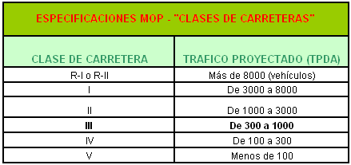
2.1.5 Clasificación de la Vía
Si TPDA = 825 veh / día
Carretera Clase III

Slide 23
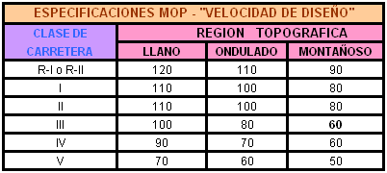
2.1.6 Velocidad de Diseño y Circulación
Si la Clase de Carretera es III y se asienta
sobre región topográfica montañosa,
Velocidad de Diseño = 60 Km./h

Slide 24
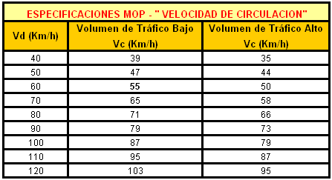
2.1.6 Velocidad de Diseño y Circulación
Si Velocidad de Diseño = 60 Km./h y
El Volumen de Tráfico es Bajo,
Velocidad de Circulación = 55 Km./h

Slide 25
2.2 Estudios Topográficos
2.2.1 Levantamiento Topográfico
2.2.2 Planta y Perfil Longitudinal

Slide 26
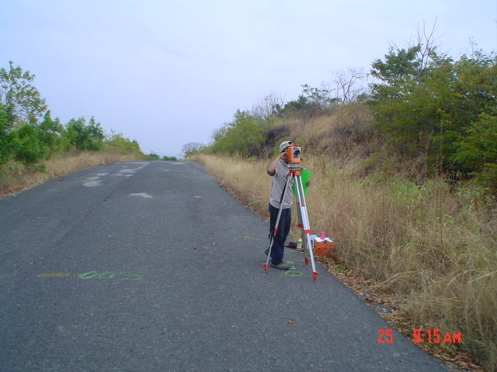
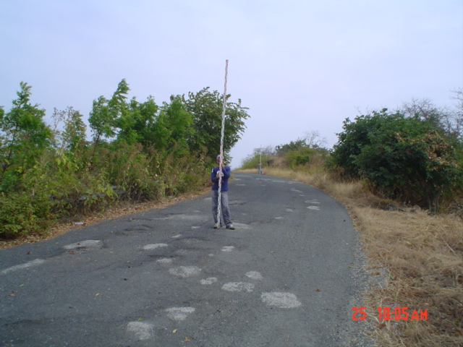
2.2.1 Levantamiento Topográfico
Levantamiento Planimétrico
Levantamiento Altimétrico

Slide 27
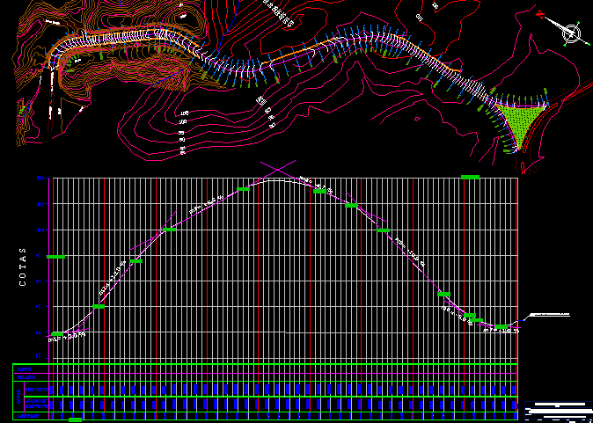
2.2. Planta y Perfil Longitudinal

Slide 28
2.3 Inventario Vial
2.3.1 Longitud de la Vía
2.3.2 Alineamiento Horizontal
2.3.3 Alineamiento Vertical
2.3.4 Velocidad
2.3.5 Tipo de Pavimento
2.3.6 Estado del Pavimento
2.3.7 Señalización Vial
2.3.8 Localización de Alcantarillas y Cunetas

Slide 29
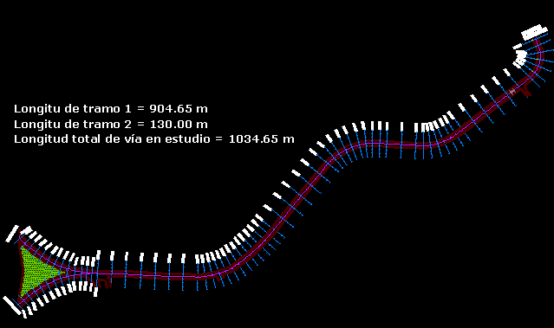
2.3.1 Longitud de la Vía

Slide 30
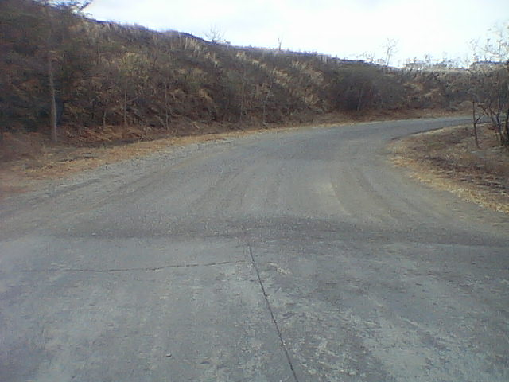
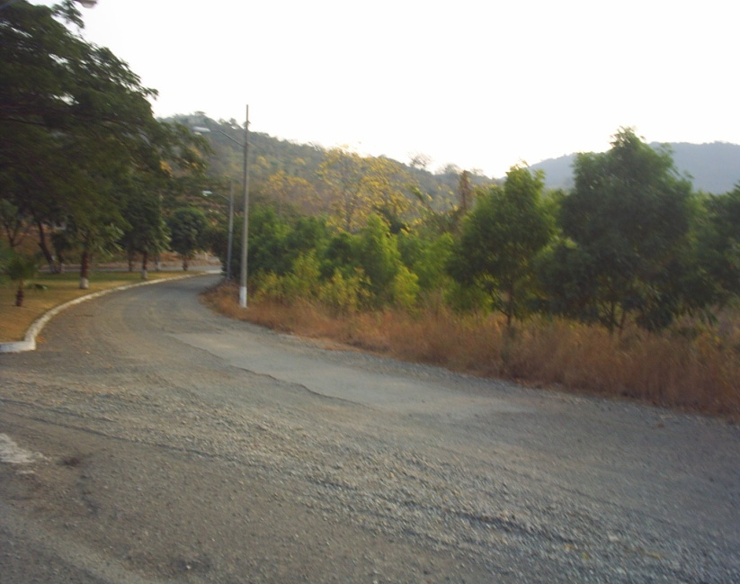
2.3.2 Alineamiento Horizontal
Curvas horizontales existentes

Slide 31
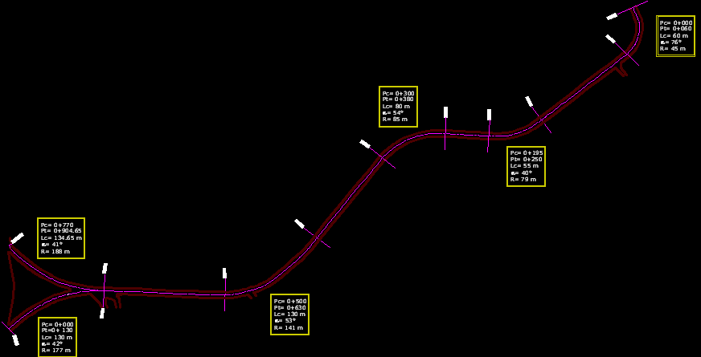
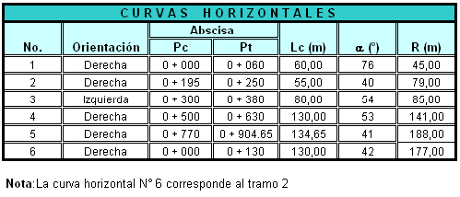
2.3.2 Alineamiento Horizontal

Slide 32
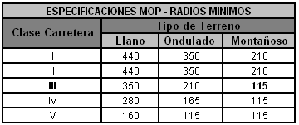
2.3.2 Alineamiento Horizontal
Especificaciones MOP –
Radio Mínimos
Registro del Inventario Vial

Slide 33
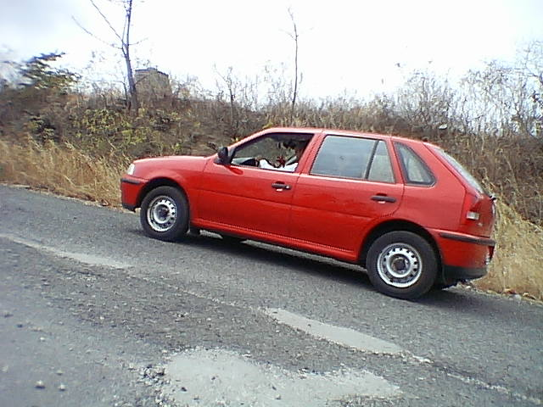
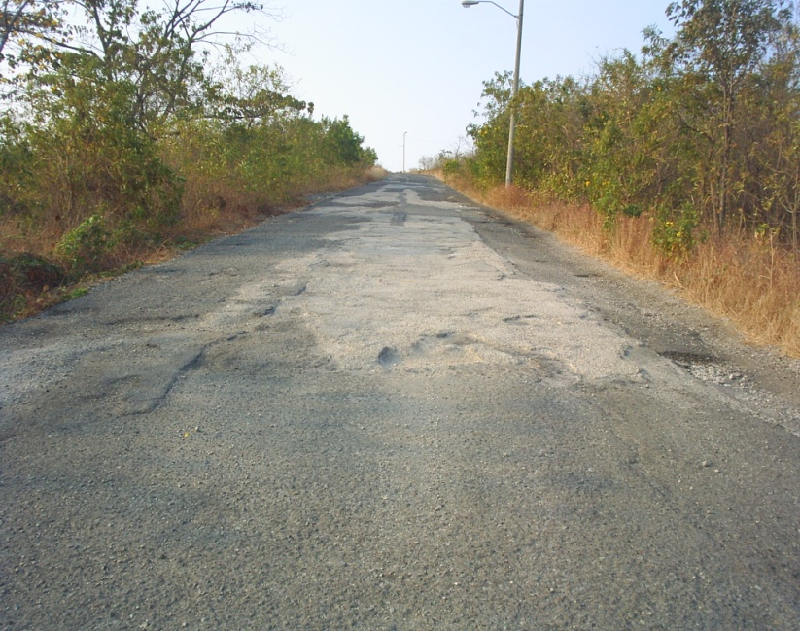
2.3.3 Alineamiento Vertical
Curvas verticales existentes

Slide 34
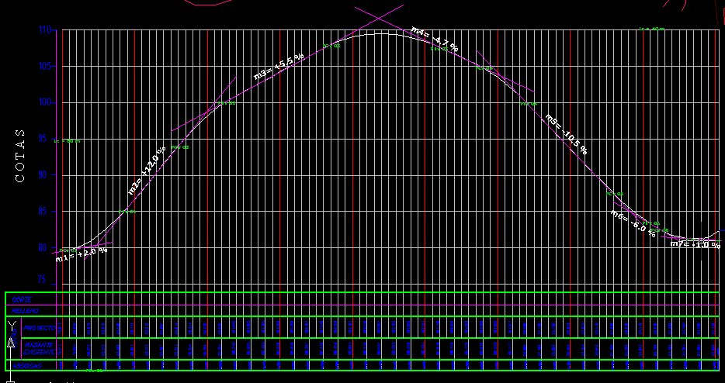
2.3.3 Alineamiento Vertical
Curvas verticales existentes

Slide 35
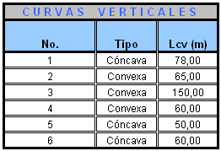
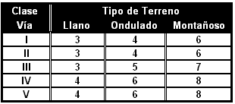
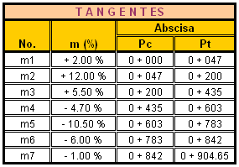
2.3.3 Alineamiento Vertical
Especificaciones MOP – Pendientes Máximas

Slide 36
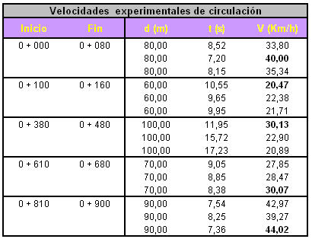
2.3.4 Velocidad
MAX
MIN

Slide 37
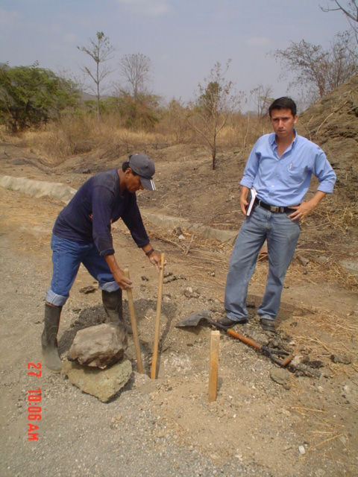
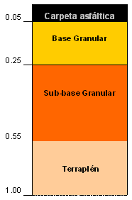
2.3.5 Tipo de Pavimento
Perforación de Calicatas
Pavimento FLEXIBLE

Slide 38
2.3.6 Estado del Pavimento
Calzada deteriorada
Superficie rugosa

Slide 39
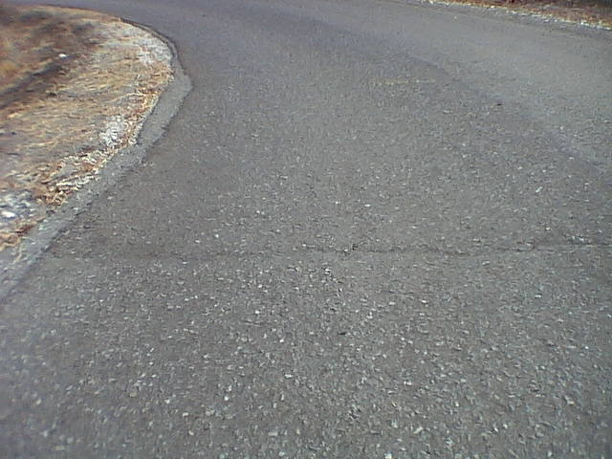
2.3.6 Estado del Pavimento
Fisura transversal
Reducción del ancho de la calzada

Slide 40
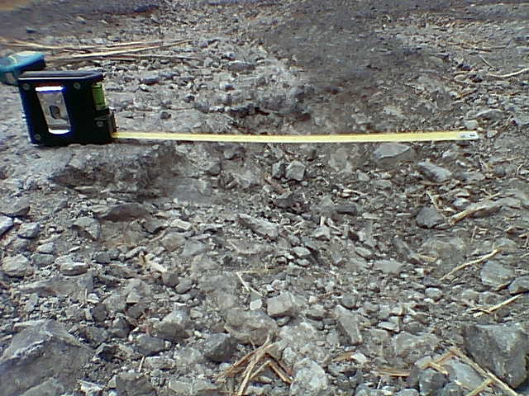

2.3.6 Estado del Pavimento
Diámetro de los baches
Profundidad de los baches
Registro

Slide 41
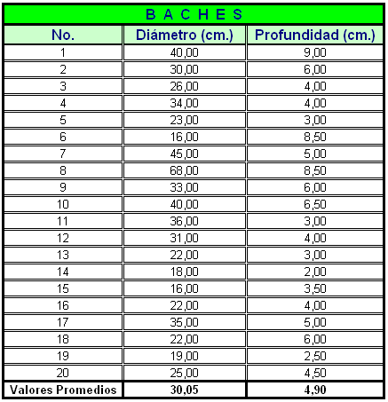
2.3.6 Estado del Pavimento
Registro de baches en
10 metros lineales de vía

Slide 42
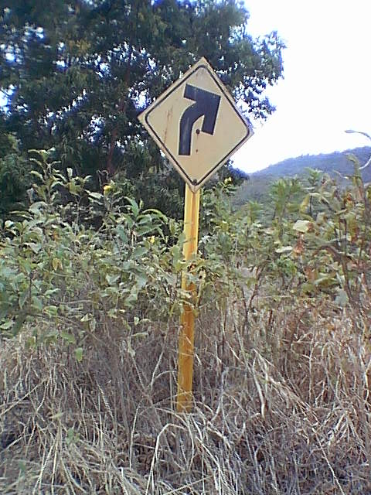
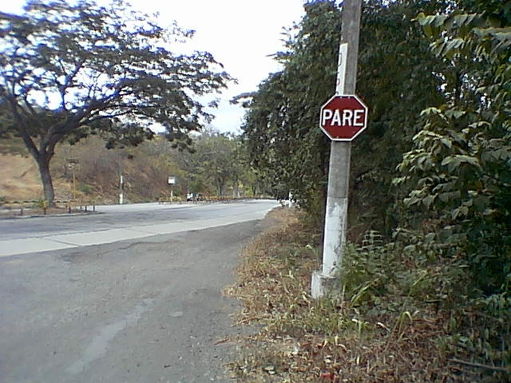
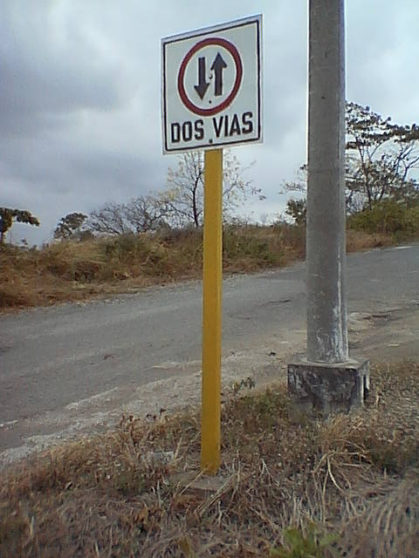
2.3.7 Señalización Vial
Curva Pronunciada
Abscisa 0 + 788
Pare
Abscisa 0 + 899
Dos Vías
Abscisa 0 + 788

Slide 43
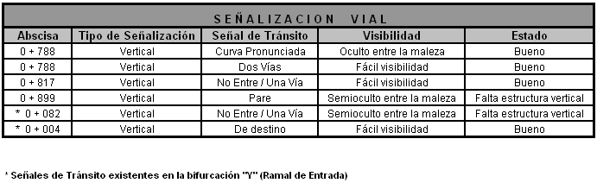
2.3.7 Señalización Vial
Registro de Señalización Vial existente

Slide 44
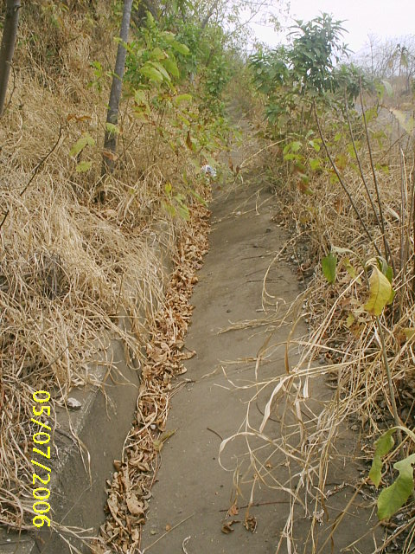
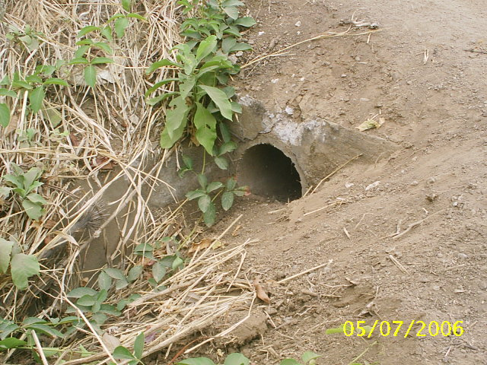
2.3.8 Localización de Alcantarillas y Cunetas
Alcantarilla Sección Circular
Ubicación: Abscisa 0 + 072
Longitud: 8.40 m
Diámetro: 30 cm.
Bordillo - Cuneta
Registro

Slide 45
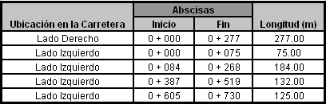

2.3.8 Localización de Alcantarillas y Cunetas
Registro de bordillo – cuneta existente
Sección transversal bordillo – cuneta existente

Slide 46


2.4 Estudios de Suelo
Perforación de Calicatas
Ensayos realizados
Granulometría
CBR
Proctor

Slide 47


2.4 Estudios de Suelo
ENSAYOS DE GRANULOMETRIA:
Especificaciones del MOP
Material de Sub-Base
Ver Ensayos Laboratorio

Slide 48




2.4 Estudios de Suelo
ENSAYOS DE GRANULOMETRIA:
Especificaciones del MOP
Material de Base
Ver Ensayos Laboratorio

Slide 49


2.4 Estudios de Suelo
Resultados Granulométricos
Sub-Base: Clase I
Base: Clase I – Tipo B

Slide 50


2.4 Estudios de Suelo
ENSAYO CBR:
Especificaciones del MOP
Resumen de Resultados
Ver Ensayos Laboratorio

Slide 51


2.4 Estudios de Suelo
ENSAYO PROCTOR:
Material de Sub-Base
Ver Ensayos Laboratorio

Slide 52


2.4 Estudios de Suelo
ENSAYO PROCTOR:
Material de Base
Ver Ensayos Laboratorio

Slide 53
CAPITULO 3: DISEÑO DE LA ESTRUCTURA DEL PAVIMENTO
3.1 ALTERNATIVA 1
Pavimento Rígido.- Hormigón Compactado con Pavimentadora (HCP)
3.2 ALTERNATIVA 2
Pavimento Flexible.- Hormigón Asfáltico
3.3 Análisis Costo-Beneficio

Slide 54
3.1 Pavimento Rígido: HCP
3.1.1 Introducción
3.1.2 Especificaciones de Diseño
3.1.3 Diseño Estructural
3.1.4 Presupuesto Referencial
3.1.5 Especificaciones Técnicas de Construcción

Slide 55

3.1.1 Introducción
Sección Típica de un Pavimento Rígido

Slide 56
3.1.1 Introducción
En consecuencia de que:
La capa de Sub-base existente no cumple con los mínimos valores de CBR recomendados en las especificaciones del MOP, esto es, CBR mayor o igual al 30%, y
La capa de Base existente tampoco satisface los mínimos valores de CBR recomendados en las especificaciones del MOP, esto es, CBR mayor o igual al 80%.
Se propone:
Rediseñar la estructura del pavimento flexible existente mediante nueva estructura
de pavimento rígido, considerando que la capa de base actualmente existente sea la
nueva capa de sub-base.
Técnica:
Hormigón Compactado con Pavimentadora (HCP)

Slide 57
3.1.1 Introducción
Definición HCP
Hormigón de Consistencia Dura
Sin asentamiento en el Cono de Abrams
Tamaño máximo del agregado grueso no superior a 19 mm.
Aplicaciones del HCP
Calles, carreteras
Aeropuertos
Pavimentos industriales
Construcción de bases, como también en carpetas de rodadura en carreteras y calles

Slide 58
3.1.1 Introducción
Características principales del HCP
Hormigones muy seco
Baja relación AGUA / CEMENTO
Abiertos al tráfico después de pocas horas
Ventajas del HCP
Economía
Rapidez
Flexibilidad
Durabilidad
Resistencia
Equipo
Pavimentadora vibro-compactadora
Rodillo mixto
Rodillo neumático
Aserradora de juntas
Densímetro nuclear
Moldes y equipos para especimenes

Slide 59

3.1.1 Introducción
PROPIEDADES MECANICAS DEL HCP
1. Módulo de la Rotura a la Flexión (σ_{f})
Varía desde 3.5 MPa. hasta algo más de 5.0 MPa. a los 28 días
Donde:

Slide 60


3.1.1 Introducción
2. Comportamiento a la fatiga
Ligeramente superior al de un hormigón convencional
Siendo:

Slide 61

3.1.1 Introducción
3. Módulo de Elasticidad
Valores similares o un tanto superiores a los de un hormigón convencional
Siendo:

Slide 62
3.1.1 Introducción
4. Resistencia a la Compresión
Valores superiores a los del hormigón convencional
BAJA RELACION AGUA / CEMENTO
+
ALTO GRADO DE COMPACTACION
=
MAXIMA RESISTENCIA
Lo que equivale a:
MINIMO CONSUMO DE CEMENTO
y
MAXIMA ECONOMIA

Slide 63
3.1.2 Especificaciones de Diseño
Método Carmigiani-Di Pace
Para determinar el espesor de un pavimento de HCP es necesario conocer:
Valor soporte de la subrasante (o de la combinación de subbase y subrasante)
Características del vehículo
* cargas de rueda
* separación entre ruedas
* presión de inflado de los neumáticos
Número de las repeticiones de las cargas esperable durante la vida útil de diseño
Módulo de Rotura a flexión del HCP
Módulo de Elasticidad del HCP

Slide 64


3.1.3 Diseño Estructural
1. Carga de Rueda

Slide 65


3.1.3 Diseño Estructural
2. Presión de inflado de neumáticos
3. Separación entre centro de ruedas

Slide 66

3.1.3 Diseño Estructural
4. Módulo de Rotura a la Flexión
Resultados ensayos HCP

Slide 67



3.1.3 Diseño Estructural
Despejando:
Finalmente:
Porcentaje de resistencia a la flexión a los 28 días

Slide 68


3.1.3 Diseño Estructural
5. Módulo de Reacción de la Subrasante
e prom. Sub-base = 0.16 m

Slide 69
3.1.3 Diseño Estructural
6. Periodo de Diseño
7. Número diario de repeticiones de la Carga de Rueda
8. Tasa de Crecimiento (%)

Slide 70

3.1.3 Diseño Estructural
9. Módulo Elástico del HCP
10. Coeficiente de Poisson

Slide 71




3.1.3 Diseño Estructural
*Radio del Área equivalente
*Radio de Rigidez Relativa
*Relación “a/I”
*Relación “s/a”
ASUMIR h = 12 cm.

Slide 72



3.1.3 Diseño Estructural
11. Expresión (σ h² / P )
Si a/I = 0.216, entonces:
Despejando se obtiene:
Tensión debido a la carga

Slide 73


3.1.3 Diseño Estructural
* Factor de Crecimiento
* Número de repeticiones en periodo de diseño

Slide 74



3.1.3 Diseño Estructural
* Relación Tensión / Módulo de Rotura
* Tensión Admisible
* Despejando:

Slide 75
3.1.3 Diseño Estructural
12. Verificación
Finalmente, se verifica que:
OK !!
Por lo tanto:

Slide 76

3.1.5 Presupuesto Referencial

Slide 77
3.1.6 Especificaciones Técnicas de Construcción
Rubro: Suministro de Hormigón Compactado con Pavimentadora (HCP)
Descripción
Materiales
Diseño de Espesores
Ensayos
Medición
Pago

Slide 78

Rubro: Suministro de Hormigón Compactado con Pavimentadora (HCP)
DESCRIPCION.- El pavimento de hormigón compactado con pavimentadora (HCP) consiste en una capa de rodadura constituida por una losa de hormigón con muy poco contenido de agua, cuya densificación se obtiene mediante el uso de pavimentadoras con reglas de alto poder de compactación, de acuerdo con lo especificado en los planos, disposiciones especiales y documentos contractuales.

Slide 79

Rubro: Suministro de Hormigón Compactado con Pavimentadora (HCP)
MATERIALES
1.- Cemento
2.- Agregados
TMA = 19 mm.
Pórtland Tipo 1P
Contenido: 200 – 300 Kg. / m³
Mínima Retracción
Bajo Calor de Hidratación
Elevada Resistencia a largo Plazo

Slide 80

Rubro: Suministro de Hormigón Compactado con Pavimentadora (HCP)
MATERIALES
3.- Agua
Limpia
Libre de Impurezas
Carecerá de aceites, álcalis,
ácidos, sales, azúcar y
materia orgánica
4.- Aditivo
Retardador de Fraguado

Slide 81

Rubro: Suministro de Hormigón Compactado con Pavimentadora (HCP)
DISENO DE ESPESORES
Se emplea el método planteado en 1994 por M. Parmigiani y G. Di Pace, el mismo que considera todas las ventajas del HCP.

Slide 82

Rubro: Suministro de Hormigón Compactado con Pavimentadora (HCP)
ENSAYOS
Resistencia promedio a la tracción por flexión (Módulo de Rotura) de 4.5 MPa.
Resistencia a la Compresión Simple
Se tomará como mínimo una muestra por cada 120 m³ de hormigón compactado o por cada 500 m² de pavimento colocado.

Slide 83
Rubro: Suministro de Hormigón Compactado con Pavimentadora (HCP)
MEDICION
Las cantidades a pagarse son el volumen efectivamente realizado y medido en metros cúbicos.
La longitud a pagarse por las juntas transversales aserradas y/o de construcción será la longitud realmente aserrada, debidamente rellenada, medida en metros lineales.
No serán objeto de pago ni el agua utilizada para la mezcla, el acabado y el curado, ni los demás materiales que se usen en el curado, ni los trabajos de protección

Slide 84
Rubro: Suministro de Hormigón Compactado con Pavimentadora (HCP)
PAGO
Las cantidades de obras debidamente terminadas serán pagadas a precio unitario contractual.
Estos precios comprenden: la preparación, transporte y suministro de los agregados, transporte y suministro de aditivos; preparación, colocación, distribución, compactación, acabado y curado del hormigón; mantenimiento, preparación y colocación de los moldes.

Slide 85
3.2 Hormigón Asfáltico
3.2.1 Introducción
3.2.2 Especificaciones de Diseño
3.2.3 Diseño Estructural
3.2.4 Presupuesto Referencial
3.2.5 Análisis de Precios Unitarios
3.2.6 Especificaciones Técnicas de Construcción

Slide 86

3.2.1 Introducción
Pavimentos Flexibles.- Aquellos que tienen la capacidad de adaptarse a pequeños asentamientos diferenciales de la explanación sin que se produzcan agrietamientos y manteniendo su integridad estructural y capacidad de transmisión de cargas.
Distribución de esfuerzos de un pavimento flexible
Superficie de rodadura de un pavimento flexible

Slide 87

3.2.1 Introducción
Sección típica de un pavimento flexible

Slide 88
3.2.2 Especificaciones de Diseño
Método de diseño AASHTO 93: American Association State Highway and Transportation Officials
Factores que rigen el diseño:
Tráfico (T)
Valor Soporte del Suelo (CBR)
Índice de Servicio (Pt)
Factor Regional (Fr)
Número Estructural (N.E)

Slide 89
3.2.3 Diseño Estructural
Predicción del Tráfico (T): Determinación de los Ejes Equivalentes
TPDA proyectado = 825 vehículos / día
Total de Ejes Equivalentes (periodo de diseño 10 años)
Total de Ejes Equivalentes (periodo de diseño 20 años)

Slide 90

3.2.3 Diseño Estructural
Valor soporte del suelo (C.B.R.)
Especificaciones del MOP
para diferentes ensayos de materiales
Resultados del Ensayo CBR de la carretera a rehabilitar
La Sub-Base presenta características Clase 1
Base corresponde a Clase 1 - Tipo B

Slide 91


3.2.3 Diseño Estructural
CBR de diseño: Con los datos de CBR de la subrasante analizados en el laboratorio de las muestras tomadas en campo, se grafican para obtener la curva de intersección con el que se obtendrá el CBR de diseño
CBR de diseño = 19 %
Elección del CBR de Diseño

Slide 92

3.2.3 Diseño Estructural
Índice de servicio (Pt): Es un número que varía de 0 a 5 que permite estimar
la condición de un pavimento.
Índices de servicio recomendables

Slide 93

3.2.3 Diseño Estructural
Factor regional (Fr): El procedimiento diseño del método de la AASHTO incluye una escala que
ajusta el número estructural a la condiciones climáticas y ambientales bajo el cual el pavimento
deberá rendir su trabajo
Precipitación = 1975 mm
Factor regional en función de la precipitación

Slide 94
3.2.3 Diseño Estructural
Número Estructural (N.E.): Para determinar el Número Estructural (NE), se ingresa al nomograma
con los valores de T.E.E., CBR Promedio y se corrige por medio del Factor Regional (Fr)

Slide 95

3.2.3 Diseño Estructural
Cuyos resultados para 10 y 20 años son:
Cálculo del Número Estructural ( teórico )

Slide 96
3.2.3 Diseño Estructural
Cálculo del Número Estructural ( teórico )

Slide 97

3.2.3 Diseño Estructural
Cálculo de los espesores de las capas del Pavimento Flexible:
Condición: NE calculado > NE nomograma
2.28 > 2.05 OK

Slide 98

3.2.3 Diseño Estructural
Solución:
Rediseño de las Capas del Pavimento Flexible

Slide 99

3.2.5 Presupuesto Referencial

Slide 100
3.2.6 Especificaciones Técnicas de Construcción
Rubro: Base Clase 1 (e = 0.10 m)
Introducción:
Son bases constituidas por agregados gruesos y finos, triturados en un 100% de acuerdo con lo establecido
En la subseccion 814-2 de las Especificaciones Generales para la Construcción de Caminos y Puentes (MOP)
y graduados uniformemente dentro de os limites granulométricos indicados en la subseccion 814-2 del MOP
En todo caso el limite liquido de la fracción que pase el tamiz N 40 deberá ser menor de 25% y el índice de plasti;
cidad menor de 6, el porcentaje de abrasión de los agregados será menor del 40% y el valor del soporte CBR
deberá ser igual o mayor del 80%.
Medición y forma de pago
Para el cobro y medición de este rubro será por m3

Slide 101
3.2.6 Especificaciones Técnicas de Construcción
Rubro: Carpeta de Rodadura Asfáltica (e = 5 cm)
Introducción:
Es la parte superior y la capa mas rígida del pavimento flexible, es comparativamente mas fina que el resto e las capas
pero de mayor resistencia y calidad. Debe ser resistente a las presiones verticales y horizontales impuestas por la acción
directa de los neumáticos de los vehículos, impermeable y a la vez de elevado coeficiente de fricción. La granulometría de
los áridos utilizados serán de acuerdo a lo especificado en en las normas del MOP, mezclados en caliente en una planta
central, el cemento asfáltico deberá tener una penetración de 60 – 70, el desgaste de abrasión a los Ángeles de los agre;
gados no será mayor de 40 y su desgaste a la acción del sulfato de sodio luego de 5 ciclos no excederá al valor del 12%
Medición y forma de pago
Para el cobro y medición de este rubro será por m2

Slide 102

3.3 Análisis Costo - Beneficio
a) Desde el punto de vista de sus Costos:
Costo del Ciclo de vida de un pavimento:
Costo Total = C. Construcción + C. Mantenimiento + C. Reconstrucción + C. Operación – Valor Residual
Valores residuales de los pavimentos

Slide 103

3.3 Análisis Costo - Beneficio
Análisis Comparativo de Costos de las alternativas propuestas

Slide 104
3.3 Análisis Costo - Beneficio
C.C.
C.F.
Análisis comparativo de costos de las 2 alternativas propuestas

Slide 105
3.3 Análisis Costo - Beneficio
b) Desde el punto de vista de sus Beneficios:
Razones por las cuales elegir construir pavimentos de HCP:
Más durables
Mínimo Mantenimiento
Evitan cortes en el tránsito
Más seguros
Más resistentes
Mejor comportamiento sobre bases débiles
Flexibilidad en su construcción
Ecológico
Financiable

Slide 106
CAPITULO 4: DISENO VIAL
4.1 Sección de la Vía
4.2 Curvas Horizontales
4.3 Curvas Verticales
4.4 Peralte
4.5 Espaldones

Slide 107

4.1 Sección de la vía
La sección transversal de una carretera es un corte vertical normal al alineamiento horizontal, el cual permite definir la disposición y dimensiones de los elementos que forman la carretera
A
A
Ancho existente de la vía = 7.0 m

Slide 108
4.1 Sección de la vía
Los elementos que integran y definen la sección transversal son:
Sección típica de una vía

Slide 109
4.2 Curvas Horizontales
Fines generales por los que se hace necesario
El uso de curvas horizontales:
Topográfico
Construcciones existentes
Hidráulico
Vial
Técnico
Geométrico
Curva horizontal Abscisa 0 + 000

Slide 110
4.2 Curvas Horizontales
No cumple
No cumple
No cumple
Curvas existentes en la vía

Slide 111

4.2 Curvas Horizontales
Radios Mínimos en Curvas Horizontales:
El Ministerio de Obras Públicas (MOP) recomienda radios mínimos en función de la clase de carretera y el tipo de terreno que presenta la vía, así tenemos:
Especificaciones del MOP
Radios Mínimos recomendados

Slide 112

4.3 Curvas Verticales
Gradientes longitudinales Máximos:
Ver Plano
Los gradientes longitudinales dependen directamente de la topografía del terreno y sus valores tienen que ser bajos en lo posible, a fin de permitir razonables velocidades de circulación y facilitar la operación de los vehículos.
Especificaciones MOP -
Gradientes Máximos (%)
Pendientes en curvas verticales existentes

Slide 113
4.3 Curvas Verticales
Longitud Crítica:
Es aquella longitud de vía que origina una reducción de la velocidad de los vehículos pesados en 25 Km/h., en este momento se debe disminuir la pendiente para que el vehículo recupere su velocidad normal.
Especificaciones MOP -
Longitud Crítica (m)

Slide 114

4.4 Peraltes
Es la inclinación transversal, en relación con la horizontal, que se da a la calzada hacia el interior de la curva, para contrarrestar el efecto de la fuerza centrífuga de un vehículo que transita por un alineamiento en curva. Dicha acción está contrarrestada también por el rozamiento entre ruedas y pavimento.
La fuerza centrífuga “F” se calcula según
la siguiente fórmula:
Donde:
P = Peso del vehículo, Kg.
V = Velocidad de diseño, m/seg.
g = Aceleración de la gravedad.
R = Radio de la curva circular, m.
Estabilidad del vehículo en las curvas

Slide 115

4.4 Peraltes
La fórmula para el cálculo del peralte es la siguiente:
Donde:
e = Peralte de la curva, m/m (metro por metro de ancho de la calzada).
V = Velocidad de diseño, Km/h.
R = Radio de la curva, m.
f = Máximo coeficiente de fricción lateral

Slide 116

4.4 Peraltes
Debido a la fricción desarrollada entre las llantas del vehículo y la calzada, el MOP recomienda máximos valores de coeficiente de fricción lateral “f” en función de la velocidad de diseño Vd. que presenta la vía como se muestra, además el MOP también recomienda un porcentaje de gradiente longitudinal “i” en función de la Velocidad de Diseño “Vd”, así:
Donde:
V = 60 Km/h
F = 0.152
R = 45 m
Especificaciones MOP -
Coeficientes de fricción lateral
e = 47.79 %

Slide 117

4.4 Peraltes
Radios Mínimos Absolutos
recomendados - MOP

Slide 118

4.4 Peraltes
Resultados:
Peraltes calculados, peraltes máximos y peraltes de diseño

Slide 119


4.5 Espaldones
Cuando un vehículo circula por una curva del alineamiento horizontal, ocupa un mayor ancho que cuando circula sobre una tangente y el conductor experimenta cierta dificultad para mantener su vehículo en el centro del carril, por lo que se hace necesario proporcionar un ancho adicional a la calzada respecto al ancho en tangente.
Ancho de espaldón existente = 2,50 m
Ancho de las bermas en
función del tipo de carretera

Slide 120
CAPITULO 5: OBRAS COMPLEMENTARIAS
5.1 Estructuras de Drenaje

Slide 121
5.1 Obras de Estructuras de Drenaje
Generalidades:
Las obras complementarias constituidas para el drenaje de la vía, son elementos estructurales que eliminan la inaccesibilidad de un camino, provocada por el agua o la humedad proveniente de las precipitaciones pluviales que ocasionan las escorrentías superficiales y subterráneas por infiltración.
Los objetivos primordiales de las obras de drenaje son:
Proporcionar la salida del agua superficial que se acumula en el camino.
Reducir o eliminar la cantidad de agua que se dirija hacia el camino.
Evitar que el agua provoque daños estructurales en el pavimento.
Tipos de Estructuras para Drenaje:
Alcantarillas
Cunetas
Cunetas de coronación
Bombeo de la sección
Sub-drenes

Slide 122
5.1 Obras de Estructuras de Drenaje
5.1.1 Cunetas
Las cunetas son zanjas que se hacen en uno o ambos lados del camino, con el propósito de conducir las aguas provenientes de la corona y lugares adyacentes hacia un lugar determinado, donde no provoque daños.
Su diseño se basa en los principios de los canales abiertos.
Pueden ser construidos con mampostería, hormigón ciclópeo u hormigón simple.
Sección del bordillo- cuneta existente

Slide 123

5.1 Obras de Estructuras de Drenaje
Verificación de sección de cuneta existente :
Información Técnica de cuneta existente

Slide 124
5.1 Obras de Estructuras de Drenaje
Máximo Caudal permisible de cuneta existente
La ecuación de Manning permite calcular el máximo caudal “Q “de la cuneta existente mediante la siguiente expresión:
Donde:
Q: Caudal (m3/s)
A: Área mojada (m2)
n: Coeficiente de rugosidad material
R: Radio hidráulico = A/P (m)
S: Pendiente del canal

Slide 125
5.1 Obras de Estructuras de Drenaje
Diseño de cuneta: Método Racional
La ecuación del caudal de diseño es:
en (m3/seg.)
Donde:
C = es el coeficiente de escurrimiento que expresa la relación entre la cantidad de agua que escurre por
el terreno y la que cae sobre el, es decir el porcentaje de impermeabilidad del área.
I = intensidad máxima de precipitación fluvial que puede caer sobre toda la cuenca durante el
tiempo de concentración, expresada en milímetros por hora
A = es el área de la cuenca aguas arriba del sitio en el que estará ubicada la estructura de drenaje propuesta, expresada en hectárea

Slide 126

5.1 Obras de Estructuras de Drenaje
Intensidades:
De la tabla mostrada se tiene que la máxima precipitación
es 1975 mm, la misma que fue registrada en el mes de
mayo del año 1998, en un periodo máximo de 24 horas,
por lo tanto:
Registro Histórico Pluviosidad Máxima en Guayaquil (mm)

Slide 127

5.1 Obras de Estructuras de Drenaje
Coeficiente de Escorrentía: “ C “
< 840 Lt/s
OK !!
Coeficientes de escorrentía para
diferentes tipos de materiales

Slide 128
CAPITULO 6: ESTUDIOS Y DISEÑO PARA REUBICACIÓN
DE TUBERIA DE AAPP EXISTENTE
6.1 Trazado actual de la red
6.2 Estudio Hidráulico preliminar
6.3 Problemas que presenta la tubería actualmente
6.4 Propuesta

Slide 129


3.1 Trazado actual de la red
Diámetro = 400 mm
Longitud = 380 m
Profundidad = 1.80 m
Material: PVC
V = 1200 m3
H = 20.0 m
Cota = 110.0 m

Slide 130

3.2 Estudio Hidráulico Preliminar
Dotación
Para el cálculo del caudal se debe considerar las siguientes dotaciones que dependen del grado de desarrollo de la población y del factor climático así como también de la calidad del mismo, establecidas por la Subsecretaria de Saneamiento Ambiental
Tabla 3.2.1.1. Dotaciones establecidas por la
Subsecretaria de Saneamiento Ambiental

Slide 131
3.2 Estudio Hidráulico Preliminar
Caudal
Para el desarrollo de éste estudio se debe adoptar una dotación de 120 Lts./hab./día correspondiente a zonas rurales. La ecuación para el cálculo del caudal promedio diario en (lt / seg.) es:
Donde:
        Suman un total de habitantes existente = 7442 hab.

Slide 132
3.2 Estudio Hidráulico Preliminar
Población Futura
Caudal Proyectado
Donde:
Pf: Población futura
Pa: Población actual
i: Tasa de crecimiento = 8%
n: Numero de años proyectados
Q = 101.35 Lt/s
Población futura para 20 años = 34687 hab.

Slide 133
3.2 Estudio Hidráulico Preliminar
Presión
Simulación en EPANET:

Slide 134


3.2 Estudio Hidráulico Preliminar
Presión
Simulación en EPANET:
Datos de entrada:

Slide 135

3.2 Estudio Hidráulico Preliminar
Presión
Simulación en EPANET:
Resultados de la Simulación:
Presiones resultantes en los nodos

Slide 136
3.2 Estudio Hidráulico Preliminar
Diámetro
Para determinar si el diámetro satisface las condiciones hidráulicas, utilizamos la ecuación de Hazen-Williams dada por:
Donde:
D = diámetro de la tubería en metros
Q = caudal (m3/s)
C = coeficiente de rugosidad del material = 150 (PVC)
J = perdida de carga unitaria en el tramo (m/m) = 0.010 m/m
D = 0.274 m = 315 mm (diámetro comercial)
D existente = 400mm
OK

Slide 137
3.2 Estudio Hidráulico Preliminar
Velocidad de Flujo
Este parámetro esta ligado al caudal que conduce la tubería y que deben estar en el rango de los límites de velocidades máximos y mínimos, que según la norma son:
Velocidad Mínima = 0.6 m/seg.
Velocidad Máxima = 2.0 m/seg.
Para determinar la velocidad de flujo en la tubería utilizaremos la formula de Manning para secciones llenas dada por:
Donde:
V = velocidad en la tubería (m/s)
D = diámetro de tubería (m)
S = pendiente de la tubería que se asume es la del terreno (m/m)
n = coeficiente de rugosidad recomendable para PVC = 0.011

Slide 138
3.2 Estudio Hidráulico Preliminar
Velocidad de Flujo
Por lo tanto:
V = 1.95 m/s
OK
Por tanto la velocidad esta dentro de los rangos permisibles.

Slide 139
3.3 Problema que presenta la tubería AAPP
Problemas:
Por informe del personal de Mantenimiento ESPOL el tramo en mención de tubería de AAPP presenta los siguientes problemas:
1.- Fugas de agua se presentan como afloramientos en las partes bajas de la vía (bifurcación)
2.- Roturas a lo largo del tramo de tubería de AAPP en mención
Causas:
1.- La tubería de AAPP no se asienta sobre cama de arena alguna, sino que se apoya directamente sobre la capa de agregados, los mismos que actúan como cuñas en la
tubería de PVC.
2.- Procedimientos constructivos no adecuados
3.- Inexistencia de válvulas disipadoras de presión

Slide 140

3.4 Propuesta
Nuevo trazado de tubería

Slide 141
CAPITULO 7: ESTUDIOS IMPACTO AMBIENTAL
7.1 Mitigación y Evaluación
7.2 Recomendaciones y conclusiones ambientales

Slide 142
7.1 Mitigación y Evaluación
Un impacto ambiental, es todo cambio neto, positivo o negativo, que se produce con el desarrollo de una actividad de un proyecto o instalación, y la Evaluación de Impactos constituye un pronóstico de los cambios sobre el medio ambiente que se producirán por las actividades a realizarse como resultado de una acción de desarrollo a ejecutarse, sin embargo; constituye también una herramienta de comprobación de impactos producidos una vez rehabilitado la vía y cuando las actividades ya se están desarrollando en el medio.
Área de influencia de la vía de estudio

Slide 143
7.1 Mitigación y Evaluación
Identificación de los Posibles Impactos
A continuación se expresa la lista de chequeo utilizada en la evaluación ambiental del proyecto: Rehabilitación de la vía “Lago – Intersección con vía principal de la ESPOL”.
Acciones del Proyecto:
Emanaciones de polvo
Ruido e introducción de maquinaria.
Corte y Relleno
Limpieza y Desbroce
Campamento Provisional
Reconstrucción de vía
Construcción de obras de drenaje

Slide 144
7.1 Mitigación y Evaluación
Identificación de Impactos Potenciales:
Fase de Reconstrucción
Impactos Negativos:
* Movimiento de tierra.
* Generación de polvo y ruido.
* Reconstrucción del pavimento.
* Transporte, manejo y almacenamiento de materiales tóxicos y nocivos.
Impactos Positivos:
* Buena aceptación social.
* Darle un mejor acabado y estética a la vía.
* Generar futuras proyectos de infraestructuras físicas en la ESPOL.

Slide 145
7.1 Mitigación y Evaluación
Identificación de Impactos Potenciales:
Fase de Operación
Este caso hace referencia a la operación de la vía una vez rehabilitada.
Impactos Negativos
* Incremento de riesgos personales y vehiculares.
* Incremento en los riesgos por accidentes debido a la velocidad que alcanzaran los vehículos.
Impactos Positivos
* Generación de Continuidad en el flujo vehicular normal de la vía.
* Ahorro en tiempo a los destinos de los potenciales usuarios de la vía- a los sectores de: FICT. FIEC, FIMCP y CEMA, entre otros.
* Aumento en la productividad de los sectores en desarrollos de proyectos
* Atracción turística.

Slide 146
7.2 Recomendaciones y Conclusiones Ambientales
Recomendaciones para la Fase de Construcción:
Las recomendaciones siguientes están dirigidas para el constructor y al fiscalizador:
Establecer un horario fijo para el acarreo y el suministro de materiales de construcción que impliquen el uso de equipos pesados, sobre todo el la parte urbana del proyecto. Se recomienda las primeras horas de la mañana, hasta máximo 08H00.
Es necesario prever la disponibilidad suficiente de agua para la construcción, para lo cual se deberá instalar un número suficiente de tanques de reserva, para la eventualidad de escasez de agua en el sector.
Se recomienda para evitar despliegue excesivo de polvo, ruidos, olores y demás molestias causadas por el
proceso de construcción, seguir y cumplir las siguientes medidas:
Los camiones de transporte deberán cubrir el material de desalojo, el material pétreo y otros, con lonas para evitar su caída en la carretera.
La basura deberá ser colocada en recipientes fijos para su evacuación diaria.
En el caso de despliegue excesivo de polvo, se humedecerá para su respectivo control, ya sea durante el transporte o en el proceso constructivo.

Slide 147
7.2 Recomendaciones y Conclusiones Ambientales
Recomendaciones para la Fase de Operación y Mantenimiento:
Las recomendaciones están dirigidas a la entidad contratante, y a la o las instituciones públicas o privadas que se le asigne la tarea de operación y mantenimiento y son las siguientes:
Revisión periódica de la vía de acceso principal y la respectiva limpieza de las obras de arte y drenajes, para que siga ofreciendo las seguridades debidas.

Slide 148
CONCLUSIONES Y RECOMENDACIONES
CONCLUSIONES:
Se justifica la rehabilitación de la vía de proyecto por las condiciones actuales que presenta y el crecimiento estudiantil de la última década.
La rehabilitación de la vía contribuye al desarrollo de las infraestructuras viales en el Campus Politécnico, así como al mejoramiento paisajístico de su entorno.
Las curvas horizontales no presentan peraltes por lo que fue necesario su cálculo y diseño.
La alternativa del HCP resulta más ventajosa que el Hormigón Asfáltico desde el punto de vista de su costo y de sus beneficios.
Las secciones de las obras de drenaje resultan hidráulicamente satisfactoria para el drenaje de las precipitaciones pluviales..
Las fugas de agua se presentan a lo largo del tramo de la tubería por procedimientos constructivos no adecuados y expansión del suelo.
La tubería de AAPP no presenta caídas de presiones y la velocidad del flujo se encuentra dentro del rango permisible.
El diámetro de la tubería AAPP satisface el consumo de la población estudiantil.

Slide 149
CONCLUSIONES Y RECOMENDACIONES
RECOMENDACIONES:
Aprovechar las propiedades mecánicas y ventajas económicas que presenta el HCP al
diseñar capas de rodadura.
Ubicar señales de tránsito al ingreso de las curvas horizontales 1, 2 y 3 debido al alto riesgo que presentan.
Implementar barandas metálicas de seguridad en los tramos de vía que se consideren de potencial peligro de accidentes.
Mantener siempre claramente visible las señales de tránsito para los conductores.
Reubicar la Tubería de AAPP en el espaldón derecho de la vía para facilitar su mantenimiento en el futuro, evitando así destruir la nueva capa de rodadura.

Slide 150
POR SU ATENCION...
MUCHAS GRACIAS!!

